Slide 1

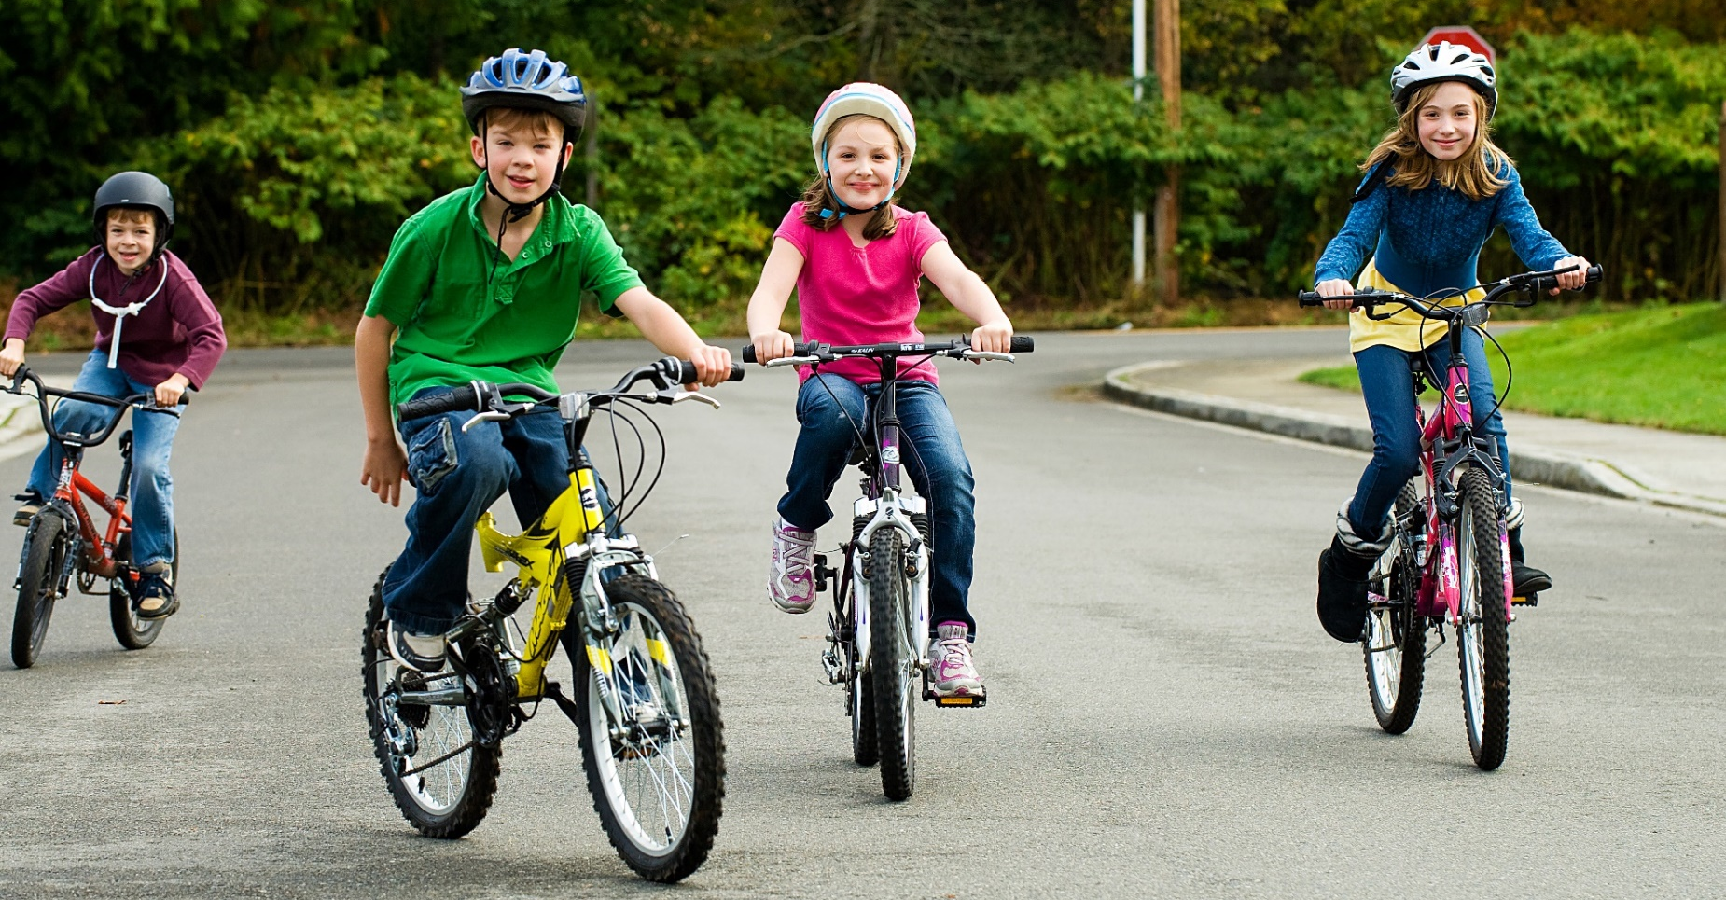
Bezpieczeństwo
w twoim otoczeniu

Slide 2

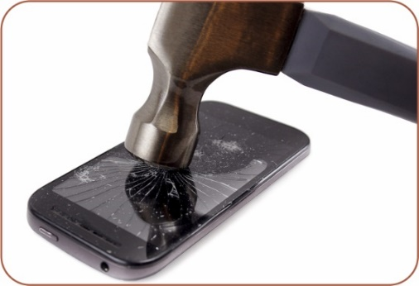
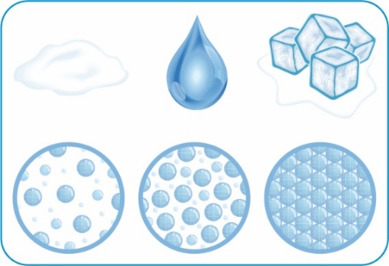
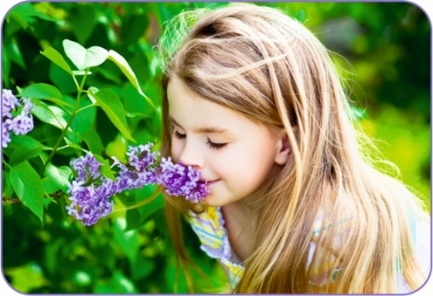
Z czego jest zbudowany otaczający cię świat?
Każdy przedmiot jest zbudowany z jakiegoś materiału,
czyli z substancji o określonych cechach (właściwościach).
WŁAŚCIWOŚCI
barwa
wytrzymałość
stan skupienia
zapach

Slide 3
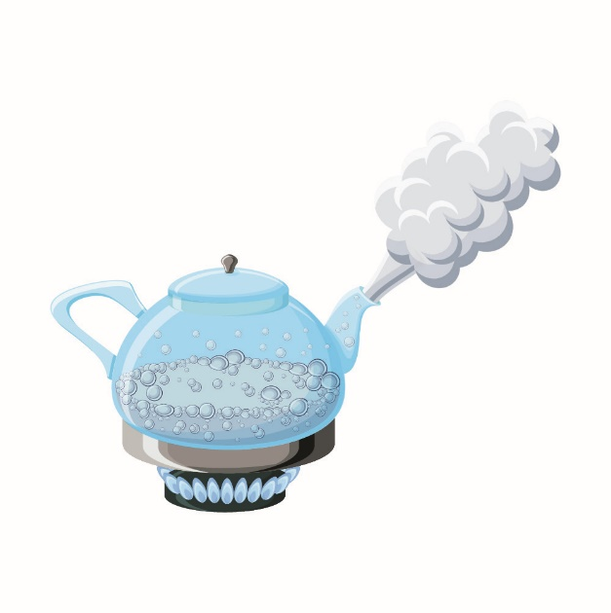
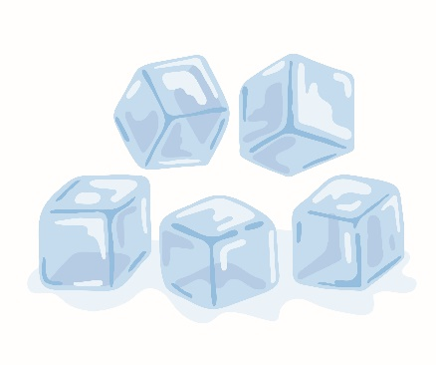
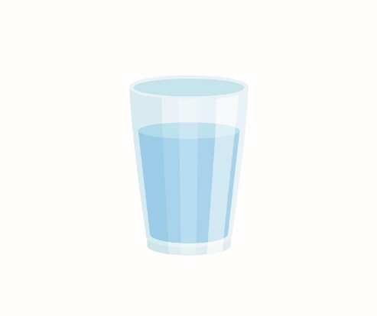
Stany skupienia substancji: stały, ciekły i gazowy
Przykładem może być woda.
W zależności od zachowania, ruchu i położenia drobin,
z których jest zbudowana, występuje w trzech stanach skupienia.
W stałym stanie
skupienia (lód).
W stanie gazowym
(para wodna).
W stanie ciekłym.

Slide 4

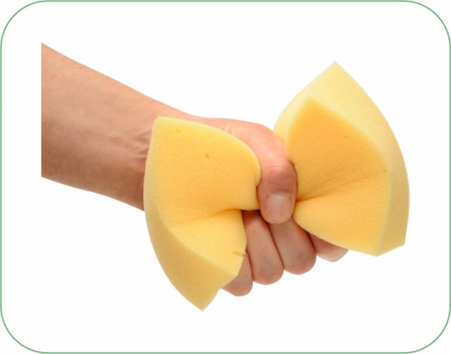
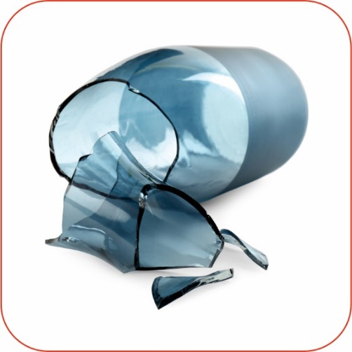
Ze względu na wytrzymałość ciała stałe dzielimy na 3 grupy.
Wytrzymałość – odporność
na działanie siły
substancje plastyczne
substancje sprężyste
substancje kruche

Slide 5
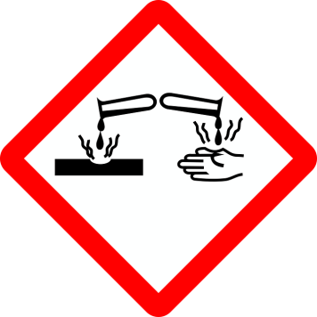



Jakie mogą być substancje niebezpieczne?
żrące
łatwopalne
drażniące
toksyczne
Dlatego oznaczamy je piktogramami ostrzegawczymi.

Slide 6
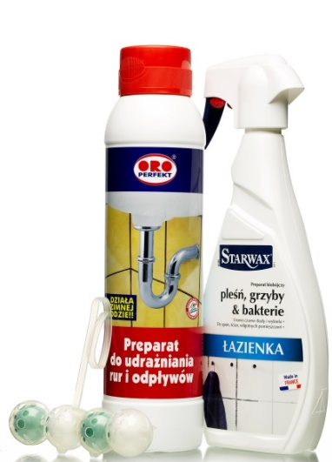

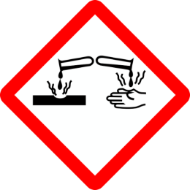
Substancje łatwopalne
Są to na przykład produkty w spreju, podpałka do grilla, gaz w butlach gazowych i zapalniczkach.
Środki ostrożności:
Nie używać w pobliżu ognia!
Wylotu gazu nie kierować
na inne osoby!
Substancje
żrące
Są to na przykład środki do udrażniania rur, usuwania rdzy lub kamienia, czyszczenia toalet (np. kostki do WC).
Środki ostrożności:
Zawsze używać rękawiczek ochronnych!
Nie przelewać tych substancji
do innych pojemników,
np. po produktach
spożywczych!

Slide 7
Substancje toksyczne
Są to na przykład środki ochrony
roślin i trutki na gryzonie. Mogą
być trujące dla człowieka, zwierząt,
roślin i organizmów wodnych.
Środki ostrożności:
Opakowania to odpady niebezpieczne – wyrzucać tylko
w miejscach do tego
przeznaczonych!
Nie wylewać
do ścieków!
Substancje
drażniące
Są to na przykład środki piorące (proszki, płyny, kapsułki), płyny do czyszczenia (np.
do mycia naczyń), tabletki do zmywarki.
Środki ostrożności:
Nie nachylać się nad
otwartym opakowaniem!
Nie rozsypywać ani
nie rozpylać
w powietrzu!
Nie wdychać!

Slide 8
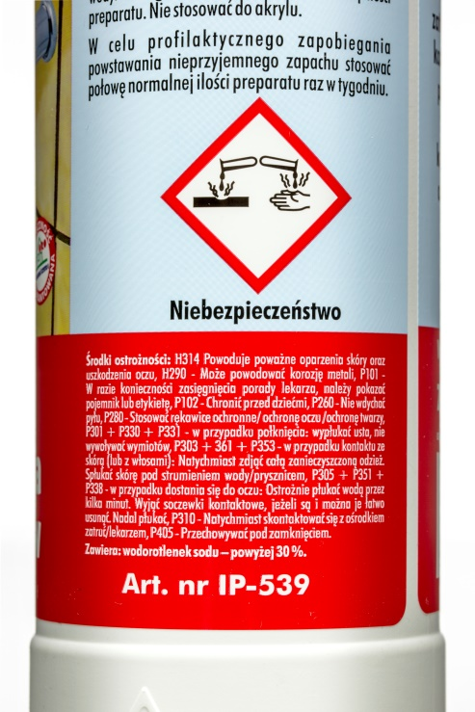
Zawsze dokładnie czytaj etykietę na preparatach!
Znajdują się tu ważne informacje tekstowe i obrazkowe.
zalecenia, jak ich używać
(np. chronić przed dziećmi,
nie wdychać pyłu,
stosować rękawice ochronne)
piktogram
w czerwonej ramce
oznaczający substancję niebezpieczną
opis rodzajów zagrożenia
sposób postępowania
w przypadku kontaktu
z substancją

Slide 9
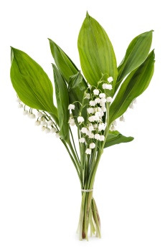
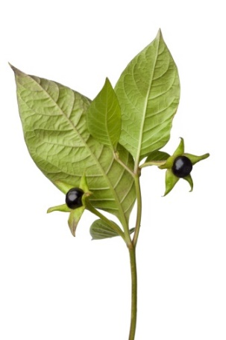
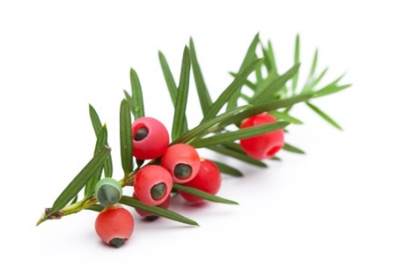
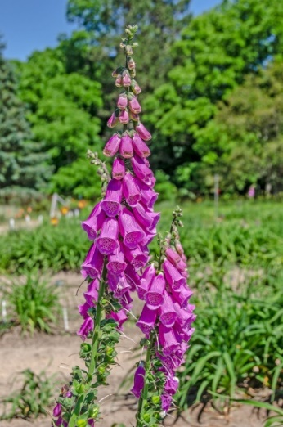
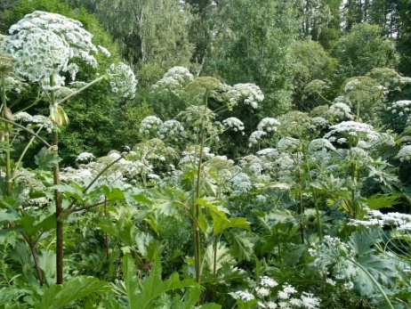
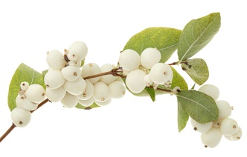
Trujące rośliny
konwalia majowa
pokrzyk
wilcza jagoda
cis pospolity
naparstnica purpurowa
Jej kwiaty, owoce,
a nawet liście
są trujące.
Prawie wszystkie części
tej rośliny zawierają
trujące substancje.
Najbardziej trujące
są owoce tej rośliny.
barszcz Sosnowskiego
śnieguliczka biała
Jej liście zawierają
trujące substancje.
Dotknięcie tej rośliny,
a nawet przejście
w jej pobliżu, może spowodować groźne oparzenia.
Te białe kulki
to trujące owoce.

Slide 10
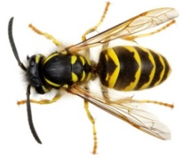
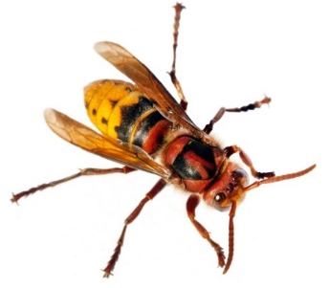
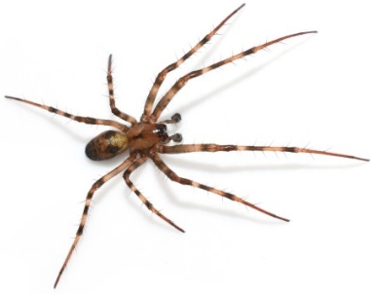
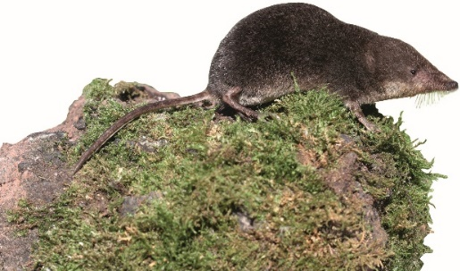
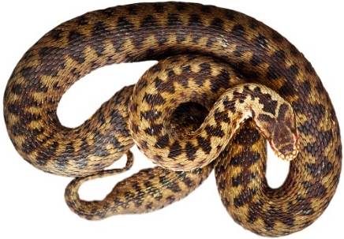
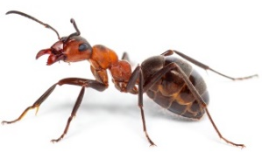
Jadowite zwierzęta
Niektóre zwierzęta wytwarzają w swoich organizmach jad.
Zawiera on substancje toksyczne i najczęściej jest wykorzystywany
przez zwierzę do obrony lub zdobywania pożywienia.
sieciarz jaskiniowy
osa
pospolita
W Polsce występuje
niewiele gatunków zwierząt,
których ukąszenie lub ugryzienie
może być niebezpieczne dla człowieka.
Są to na przykład:
szerszeń
europejski
rzęsorek
rzeczek
mrówka rudnica
żmija
zygzakowata

Slide 11
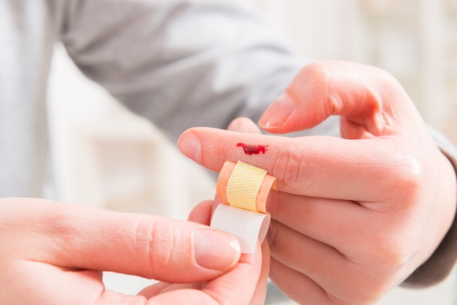
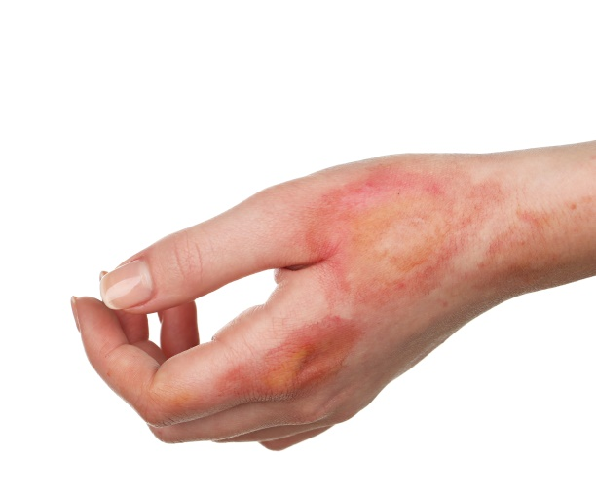
Jak postępować, gdy zdarzy się wypadek?
Uszkodzona skóra
  Zatamować krwawienie, a przy głębokich
  ranach wykonać ucisk.
  Gdy rana jest zanieczyszczona, przemyć czystą
  wodą.
  Użyć płynu do dezynfekcji ran.
  Założyć jałowy opatrunek.
Oparzenie
  Natychmiast schłodzić, np. polewać dużą ilością zimnej wody przez 20 minut.
  Przyłożyć zimny okład.
  Gdy pojawią się pęcherze, udać się do lekarza.

Slide 12
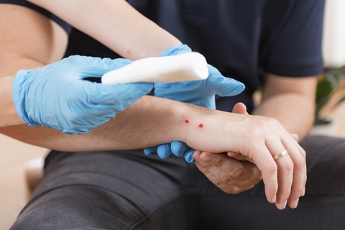
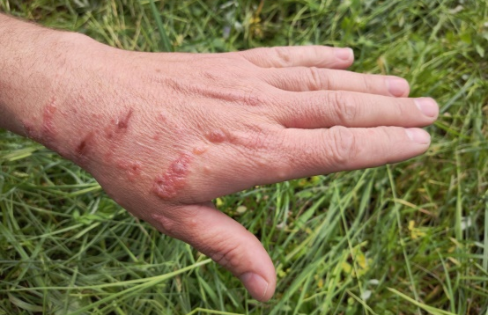
Jak postępować, gdy zdarzy się wypadek?
Pogryzienie lub ukąszenie
  Przemyć ranę po pogryzieniu i zabezpieczyć
  jałowym opatrunkiem.
  Zgłosić się do lekarza lub wezwać pogotowie
  ratunkowe, gdy:
  – rana jest głęboka i mocno krwawi,
  – zwierzę mogło być zakażone wścieklizną.
Kontakt skóry z roślinami trującymi
Jak najszybciej umyć skórę zimną wodą z mydłem.
Chronić skórę przed promieniami słonecznymi.
Zastosować zimny okład.
Gdy pojawią się pęcherze lub inne objawy,
zgłosić się do lekarza.

Slide 13
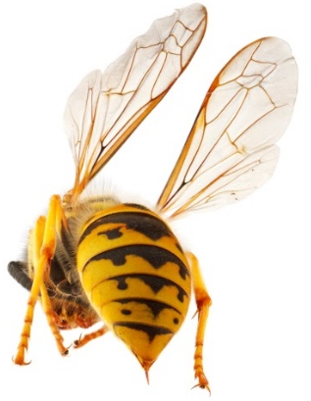
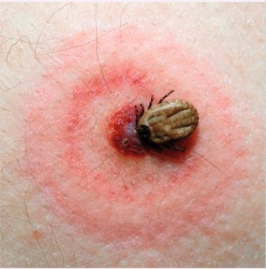
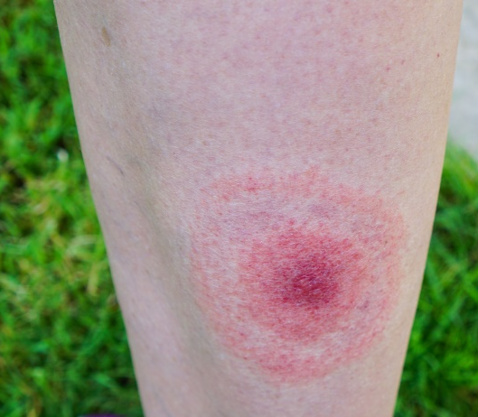
Jak postępować, gdy zdarzy się wypadek?
Użądlenie
Przemyć miejsce użądlenia wodą z mydłem.
Zrobić zimny okład z lodu – pomoże złagodzić ból.
Zgłosić się do lekarza, gdy pojawią się objawy uczulenia.
Wezwać pogotowie, gdy są trudności z oddychaniem.
Ukąszenie przez kleszcza
  Jak najszybciej trzeba go wyciągnąć specjalnym przyrządem.
  Jeśli wyciągnięcie się nie uda, trzeba zgłosić się do lekarza.
  Po wyciągnięciu kleszcza należy zdezynfekować miejsce
  ukąszenia.
  Rumień na skórze wokół ugryzienia jest objawem zakażenia,
  np. boreliozą lub kleszczowym zapaleniem mózgu – trzeba
  zgłosić się do lekarza.

Slide 14
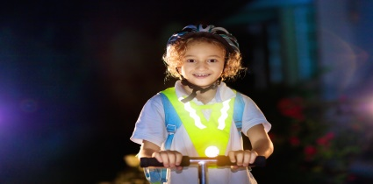
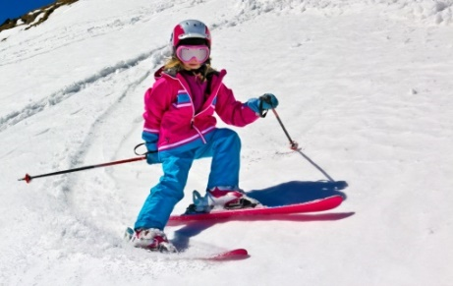
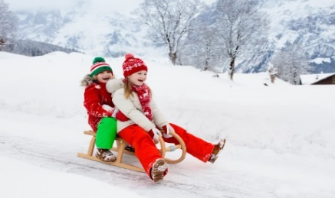
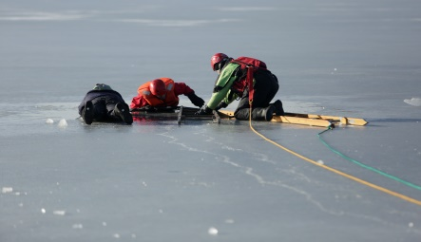
Jak wypoczywać bezpiecznie?
Wypoczynek aktywny – aktywność fizyczna,
gdy ciało pracuje, a mózg odpoczywa.
Na nartach
przestrzegaj regulaminu
noś kask ochronny
dostosuj prędkość
do umiejętności
Na sankach
nie zjeżdżaj
w pobliżu dróg
nie doczepiaj sanek
do samochodów
Na rowerze, rolkach
czy hulajnodze
poruszaj się po trasach
do tego przeznaczonych
noś kask i ochraniacze
na łokcie, kolana i dłonie
przestrzegaj przepisów
drogowych
po zmroku pamiętaj
o oświetleniu i elementach
odblaskowych
Na łyżwach
możesz jeździć tylko
w wyznaczonych miejscach
nigdy nie wchodź na zamar-
znięte stawy, jeziora czy rzeki

Slide 15
Jak wypoczywać bezpiecznie?
Wypoczynek bierny – gdy ciało odpoczywa, a mózg jest aktywny.
Pamiętaj, aby wieczorami
ograniczyć korzystanie
z telefonu, tabletu
i komputera.
Gdy wieczorem wpatrujesz
się w migający ekran,
twój mózg jest pobudzony
i możesz mieć problemy
z zasypianiem.

Slide 16

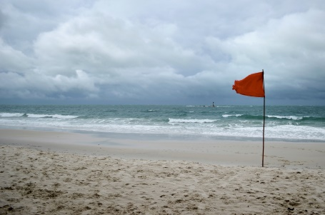
Zasady bezpieczeństwa nad wodą
Stosuj kremy z filtrem.
W czasie upałów pij dużo wody.
Korzystaj ze strzeżonych kąpielisk.
Nie wskakuj gwałtownie do wody.
Gdy zobaczysz czerwoną flagę, przestrzegaj
zakazu kąpieli!

